Slide 1
T
Painel de Gestão Territorial
Do protótipo ao dado real — dashboard de Teresina com 123 bairros de dados públicos IBGE
Material de planejamento · não é proposta comercial nem produto final
setembro de 2026 · Teresina, PI

Slide 2
O projeto é viável? Três verificações mudaram a resposta
0
13/16
107
endpoints públicos de API no CERURB
campos do painel existem hoje em dado público por bairro
dias até 31/12/2026 — prazo de integração ao CIB/Sinter
Toda a base do sistema é interna e protegida por cláusula de sigilo. O caminho é parceria formal — não integração técnica.
IBGE Censo 2022 (renda, água, esgoto, pavimentação, iluminação, demografia) + INEP + ANEEL + TCE-PI.
188 de 5.570 municípios transmitiram cadastro. No PI, apenas Teresina. A janela prática de contratação é nov–dez.
Verificações em fonte primária: FTP/IBGE, cerurbjus.tjpi.jus.br, contrato TJ-PI 156/2023 (PNCP), RFB/Sinter — 15 e 16/09/2026.
02

Slide 3
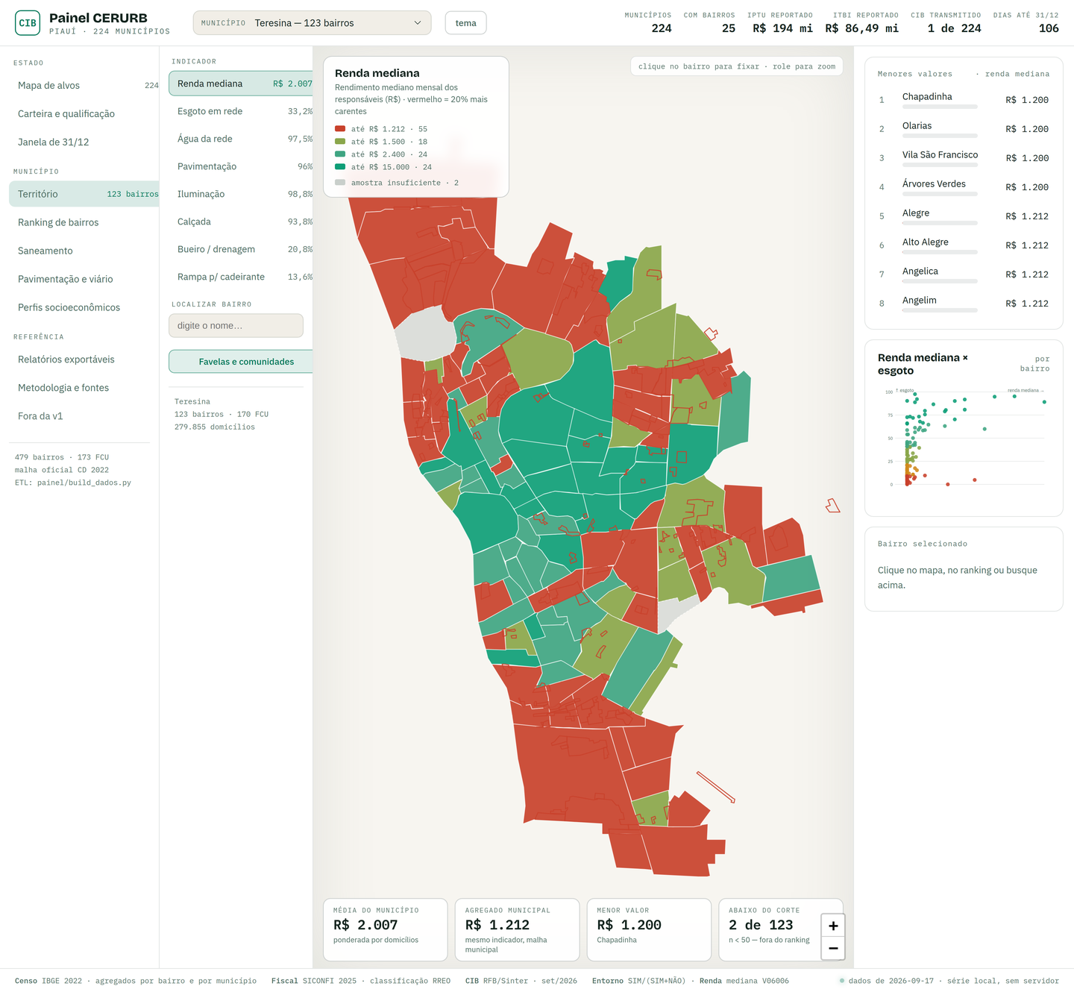
O dashboard já roda com dados reais
Geometria oficial dos 123 bairros (IBGE CD 2022) no lugar da grade ilustrativa — e a mesma leitura estendida aos 25 municípios do PI que têm bairros.
O que mudou do protótipo
Grade ilustrativa → coroplético com a malha oficial dos 123 bairros do IBGE (CD 2022)
Dados fictícios → onze indicadores reais por bairro: renda mediana, esgoto, água, pavimentação, iluminação, calçada, bueiro, rampa, arborização e faixas etárias
18 bairros simulados → 479 bairros reais em 25 municípios, com ranking e cruzamento renda × esgoto
Zero negociações institucionais para montar esta tela — 100% dado aberto baixado do FTP do IBGE
Arquivo: painel/index.html — servido localmente por python3 -m http.server, sem internet
Fonte: IBGE, Censo 2022 — agregados por bairros (características de domicílio, entorno, rendimento do responsável) e malha de bairros CD 2022.
03

Slide 4
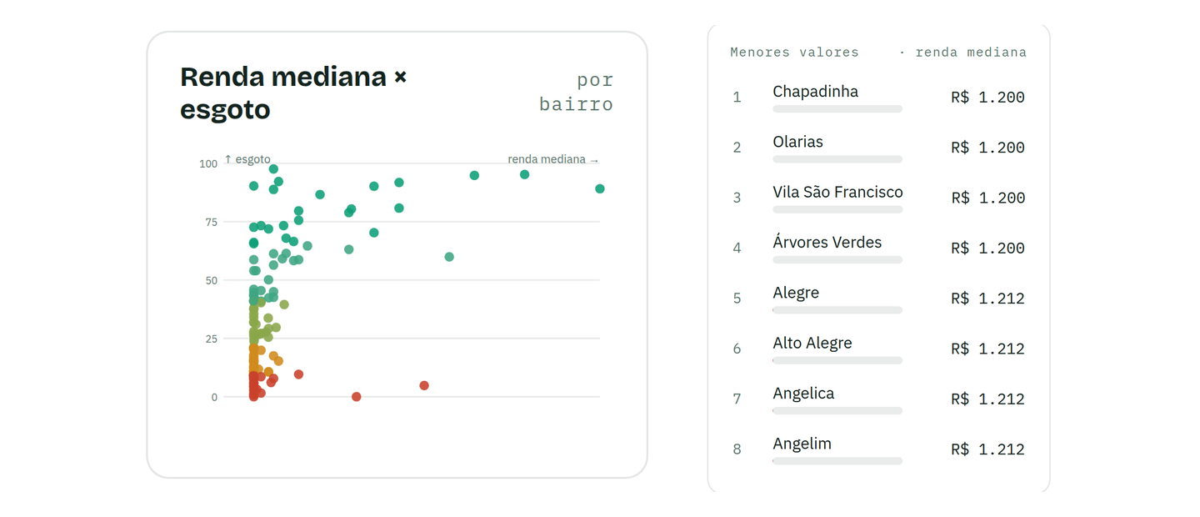
O cruzamento que sustenta o produto
Renda mediana dos responsáveis × cobertura de esgoto em rede, por bairro — os dois eixos do painel, em dado aberto.
33,2%
dos domicílios com esgoto em rede — média municipal ponderada
R$ 1.212
renda mediana mensal do responsável em Teresina — Tabajaras R$ 15.000 × Chapadinha R$ 1.200
Livramento
e Triunfo: 0% de esgoto em rede, 509 domicílios somados — o ranking real aponta onde intervir
Fonte: IBGE Censo 2022, agregados por bairros (V00309/V00001; V06006 — mediana, não média) — médias ponderadas por domicílios ocupados.
04

Slide 5
Arquitetura de dados: três camadas
As negociações institucionais da matriz caíram de 5 para 2 — o restante é dado aberto ou coleta própria.
CAMADA PÚBLICA — hoje, sem nenhum ofício
CAMADA e-SIC — ~30 dias por pedido
CAMADA COLETA PRÓPRIA — o diferencial
IBGE por bairro: renda, água, esgoto, pavimentação, iluminação, demografia, favelas (vetores)
INEP por escola · ANEEL geração solar · TCE-PI e SICONFI (fiscal) · SINISA (saneamento) · DataJud (processos)
Geometria oficial dos bairros + SEMPLAN + ESRI/OSM como base cartográfica
Concessionária de saneamento: série atualizada de cobertura e rede física
ETURB: base Reurb georreferenciada (núcleos, títulos entregues)
Prazo legal: resposta em 15 dias + 10 de prorrogação (LAI)
Tipo de posse, status processual, família, saúde, avaliação do imóvel
Saída interoperável: SHP/UTM + memorial — compatível com cartório, TJ e CIB/Sinter
Município como controlador (LGPD); nós como operadores do contrato
CERURB (Foxinline/TJ-PI): sem API pública — acesso apenas via convênio, cláusula 4.1.1 do contrato TJ-PI, e-SIC ou negociação direta.
05

Slide 6
CERURB: o que a verificação técnica estabeleceu
O que constatamos
Sistema Java/JSF do TJ-PI (CERURBJus) — sem endpoints públicos (testados: todos 404)
Contrato 156/2023 com cláusula de sigilo: vedado repasse de dados a terceiros
Escala real da Foxinline: 307 subdomínios, tenants em 6 estados, 2 tribunais (TJ-PI e TJ-MT)
Scraping/playwright não é rota: dado pessoal sensível (LGPD) + rastro auditável sob o CPF da conta
As portas formais
Cláusula 4.1.1: o TJ-PI pode autorizar uso por outros órgãos — porta para acesso municipal
e-SIC ao TJ-PI/SEAD para dados agregados; DataJud/PJe para métricas processuais (público)
Negociação direta com a Foxinline (contatos mapeados) — parceira fundiária em potencial
A conta criada serve para inteligência (modelos e campos do formulário), não para extração
Fontes: cerurbjus.tjpi.jus.br (inspeção passiva 15/09/2026); contrato TJ-PI 156/2023 e TR SEAD-PI (PNCP); crt.sh (Certificate Transparency).
06

Slide 7
A onda de conformidade é agora — e o Piauí está vazio
188
municípios com CIB ativo no Brasil — 3,4% dos 5.570. Adesão é papel; transmissão é a parede.
1
município do PI transmitiu: Teresina (363.805 CIBs). Os outros 223 — incluindo os com base Reurb — não têm nada.
Fonte: RFB/Sinter — inscrições ativas por município, corte de 15/09/2026 (inscricoes_ativas_setembro_2026_2.csv).
07

Slide 8
Sprint Q4/2026 — o que cabe nos 107 dias
1
2
3
4
M0 · agora
Outubro
Novembro
Até 31/12
Conector CADURB
Pipeline + triagem
2–3 contratos
Aceite + empenho
Swagger de homologação público (manual ENAT v1.12); token OAuth via adesão gratuita. Construir antes de qualquer cliente.
Lista dos 224 municípios do PI já qualificada; priorizar quem tem base Reurb georreferenciada, não tem incumbente e falha no RREO. Diagnóstico como porta de entrada.
Contratos por dispensa com SLA condicional: remessa ACEITA em homologação se a base chegar até 30/11.
Meta: 2–3 contratos até 15/11; 3–5 remessas aceitas é o cenário otimista, condicionado ao conector. Empenho de 2026 em nov–dez.
Capacidade estimada: ~2 contas/mês artesanal; 10–20/mês com conector — mas o gargalo real é o saneamento do cadastro, por isso pilotos onde a base já existe.
Prazo: LC 214/2025 art. 266 (meta prática de integração 31/12/2026; data legal 16/01/2027). Manual CADURB: ENAT, v1.12/2025.
08

Slide 9
Dois cenários, um mesmo produto
CENÁRIO PÂNICO prazo mantido
CENÁRIO PRORROGAÇÃO prazo estendido
Gatilho: cartório recusa registro sem CIB a partir de jan/2027 — o eleitor liga para a prefeitura, não para a Receita
Gancho: “remessa aceita dentro do prazo, para não perder repasse nem travar registro”
Pacote “regularização em 90 dias” com prêmio de urgência (+20–30%) e lista de espera
Plausível: 97% sem transmissão a meses do fim; LC 214 já alterada duas vezes
Tripwire: monitorar CNM/ABRASF/RFB — se sair, trocar o gancho de “prazo” para “IBS + cartório” em 48h
Venda vira anual: diagnóstico + dashboard + manutenção (o contrato nunca é só a remessa)
Regra de ouro: SLA condicional (aceite depende da base chegar em 30/11) e todo contrato inclui o dashboard — assim a prorrogação não zera o valor do piloto.
IN RFB 2.275/2025 (cronograma cartorial até 30/09/2026) · LC 214/2025 arts. 59, 265, 266 · FAQ RFB (repasses de IBS e CIB).
09

Slide 10
Ticket e forma de contratação
Entrada + primeiro ano cabem numa dispensa de serviços — sem licitação.
Diagnóstico
Conformidade
Manutenção
R$ 3–5 mil
R$ 12–25 mil
R$ 4–8 mil/ano
decide numa reunião; mapeia o cadastro, o gap CIB e o valor venal estimado
saneamento + conector CADURB + remessa aceita em homologação
atualização contínua, dashboard e relatórios de gestão
R$ 65.492,11
teto de dispensa para serviços em 2026 (art. 75, II, Lei 14.133) — folga de 2× sobre o ticket cheio.
O produto inclui o dossiê de contratação: minuta de dispensa, estimativa de preço e caminho orçamentário (outras despesas correntes / serviços PJ). Subsídio de aquisição, quando usado, é em produto — nunca em desconto.
Decreto 12.807/2025 (limites 2026) · referências de mercado: contratos Geopixel ~R$ 270 mil (cadastro, 2019).
10

Slide 11
Os próximos 30 dias
Janela prática de assinatura: novembro–dezembro. Tudo abaixo é trabalho de campo — a análise está feita e verificada.
1
Disparar os e-SIC — SEAD/PROUrbe (lista do programa estadual — é o que decide alvo), RFB (adesões e remessas no PI), SEFAZ-PI (repasse do IBS), TCE-PI (preço praticado).
2
Monitorar a Foxinline — Sem contato antes de remessa aceita: propor parceria agora entrega o roadmap à incumbente. Deck de parceria pronto + monitoramento semanal (site, releases, CT).
3
Fechar o piloto com o proponente — Definir o município-alvo (interior com base Reurb), a premissa “dado público + coleta própria” e a meta de remessa aceita.
4
Construir o conector CADURB — Swagger público em mãos; pedir credencial de homologação à RFB (sinter.df.cocad@rfb.gov.br) em paralelo.
Análise completa: analise/26-relatorio-sessao-zcode.md e analise/PLANO.md · Painel: painel/index.html

